Slide 1
Поселок Октябрьский

Slide 2
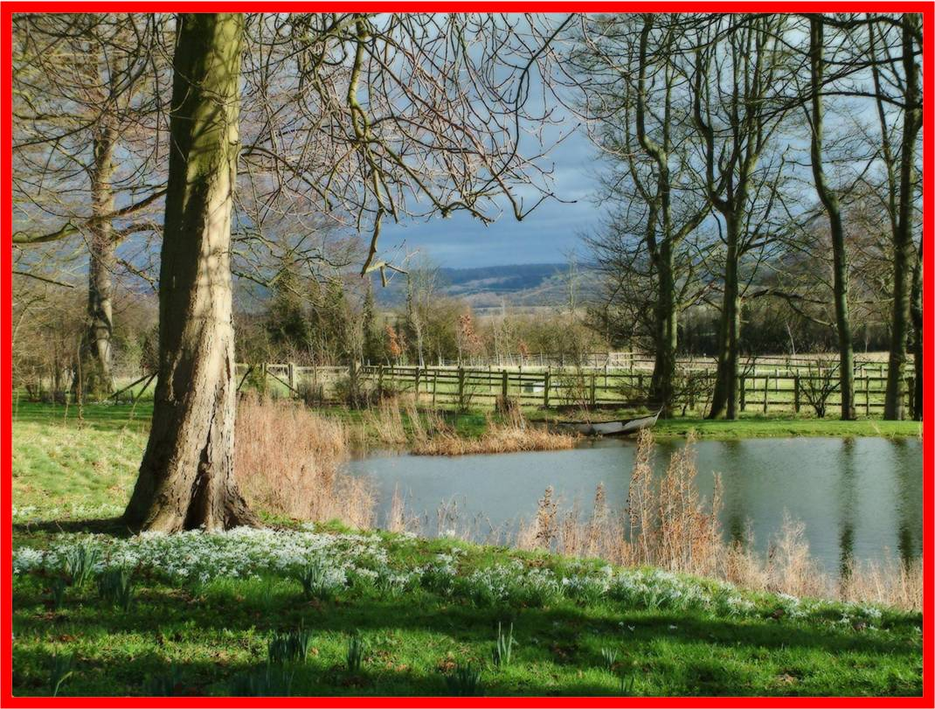
Весна

Slide 3
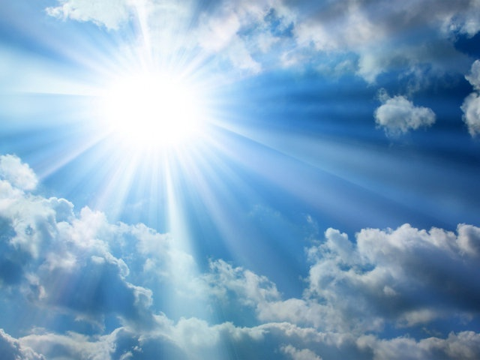
Солнце над Октябрьским.

Slide 4
Кукла Барби и Микки-Маус.

Slide 5
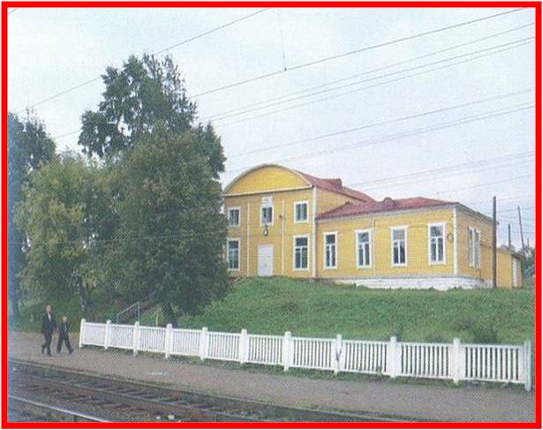
Железнодорожный вокзал

Slide 6
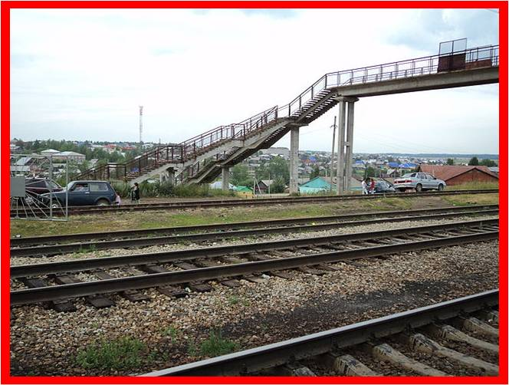
Железнодорожный мост.

Slide 7
Поселок Октябрьский (вид сверху)

Slide 8
Музей. Детская библиотека.

Slide 9
Дом детского творчества

Slide 10
Выставка работ.

Slide 11
Почта

Slide 12
Поликлиника

Slide 13
Аптека

Slide 14
Торговый центр «Витязь»

Slide 15
Аллея Поколений

Slide 16
Площадь Победы

Slide 17
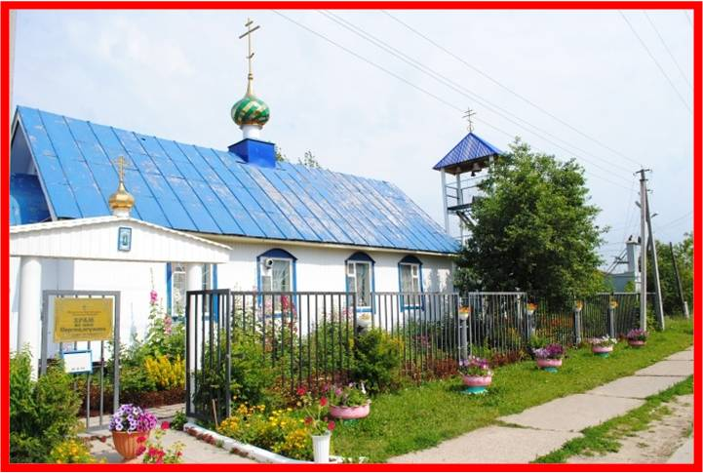
Храм

Slide 18
Парк поселка.

Slide 19
Октябрьский пруд

Slide 20
Октябрьские рыбаки

